Slide 1
Qu'est-ce que la pauvreté?

Slide 2
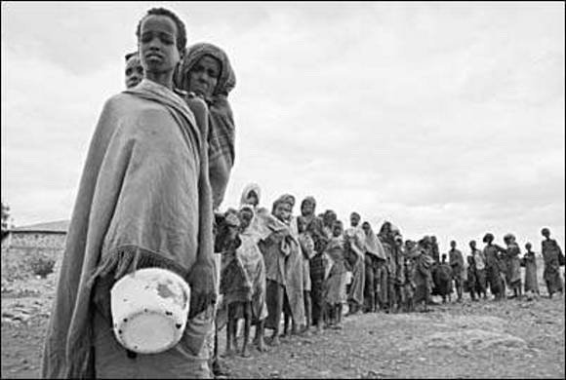
La pauvreté est la faim.

Slide 3
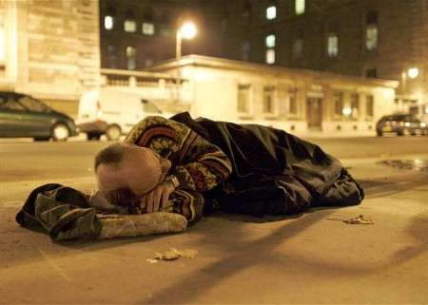
La pauvreté est l'absence d'abri.

Slide 4
La pauvreté est le fait d'être malade et de ne pouvoir consulter un médecin.

Slide 5
La pauvreté est le fait de ne pouvoir aller à l'école et de ne pas savoir lire.

Slide 6
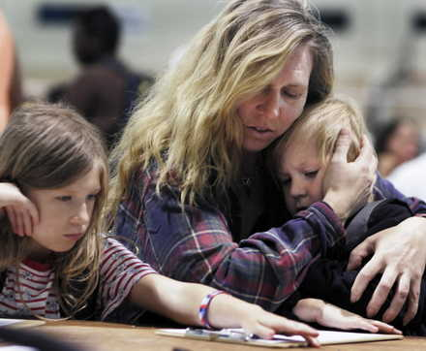
La pauvreté est le fait de vivre au jour le jour.

Slide 7
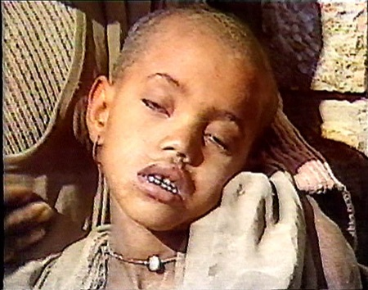
La pauvreté est la perte d'un enfant à la suite d'une maladie provoquée par de l'eau contaminée.

Slide 8
La pauvreté, c’est …
ÉVITABLE

Slide 9
